Slide 1

疲劳度检测
第三小组
组员：卢日良 项东 王欣芃 王鑫

Slide 2

行业PPT模板http://www.1ppt.com/hangye/
01
研究背景和方向
02
常见算法介绍
03
不同算法对比
CONTENT
04
结果展示和分析
05
小组分工

Slide 3

一、研究背景和方向
疲劳度检测的意义所在：
随着世界经济的快速发展，汽车保有量与日俱增，由驾驶员疲劳驾驶造成的交通事故也越来越多，为了保障行驶安全和预防交通事故的发生，研究一种能有效检测驾驶员疲劳并及时给出报警的方法有着重要的现实意义。

Slide 4
一、研究背景和方向
类型 | 指标 | 优点 | 缺点
基于人体生理信号 | 呼吸频率变换、脑电波快波减少慢波增加，皮电信号变化 | 检测精度高 | 仪器复杂，硬件要求高，接触测量影响正常驾驶，实际应用局限大
基于车辆行驶变化 | 车辆速度，横向偏移程度，侧向加速度，行驶轨迹变化 | 信息易采集，不影响驾驶 | 易受路况，驾驶习惯，车辆型号，天气变化等影响
基于人体可视特征 | 头部特征，眼部特征等 如：频繁点头，眼睛闭合，眨眼频率上升 | 精度较高，不影响驾驶，测量方便 | 受光照变化影响大，对实时性要求较高
疲劳度检测的意义所在：
随着世界经济的快速发展，汽车保有量与日俱增，由驾驶员疲劳驾驶造成的交通事故也越来越多，为了保障行驶安全和预防交通事故的发生，研究一种能有效检测驾驶员疲劳并及时给出报警的方法有着重要的现实意义。

Slide 5
二、常见算法介绍
常见算法为基于人体眼部特征的检测，该算法用到了MTCNN网络和CNN网络，主要进行眨眼检测。
其中还用到了以下库：
OpenCV库：用于图像处理和计算机视觉。
math：Python内置库，用于数学运算。
other_func：自定义模块，其中包含了多个函数，用于获取多个MER（眼部区域）的信息和判断眼睛状态。
model：自定义模块，用于加载和调用mtcnn（多任务级联卷积神经网络）模型。

Slide 6
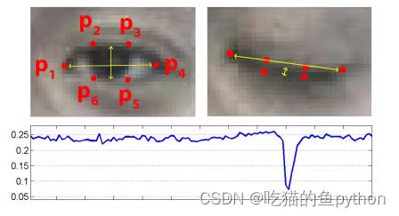

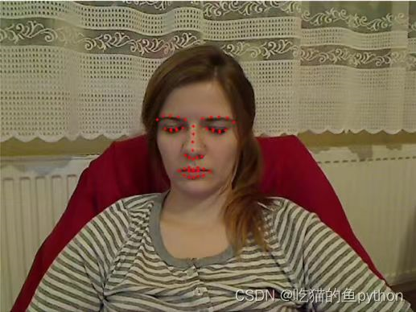
二、常见算法介绍
对于眼睛来讲，他每一个眼睛都有6个关键点。这里我们可以通过一种方式来判断是否进行了眨眼。在眼睛的6个关键点中，我们可以发现当睁眼的时候，2和6点以及3和5点的欧氏距离较大。1和4点稍稍距离会增加一点，那么我们可以设定一个公式。对应在图上就是2点和6点相减，3和5点相减。然后比上2倍的1和4点的差。其中都是绝对值。这样睁眼的时候EAR的数值就会较大，闭眼的时候EAR的数值就会较小

Slide 7
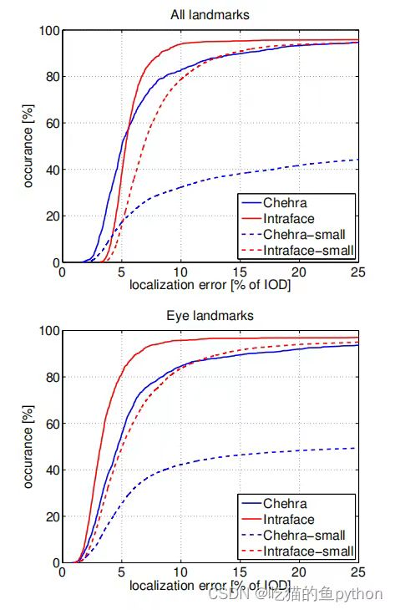
二、常见算法介绍
然后我们自己设定一个阈值，如果EAR的数值低于这个阈值超过了视频帧中的几帧。那么我们就认为该驾驶员正在闭眼

Slide 8
二、常见算法介绍
眼睛检测算法：
基于EAR算法的眨眼检测，当人眼睁开时，EAR在某个值域范围内波动，当人眼闭合时，EAR迅速下降，理论上接近于0。当EAR低于某个阈值时，眼睛处于闭合状态；当EAR由某个值迅速下降至小于该阈值，再迅速上升至大于该阈值，则判断为一次眨眼。为检测眨眼次数，需要设置同一次眨眼的连续帧数。眨眼速度较快，一般1～3帧即可完成眨眼动作。
闭眼次数为进入闭眼、进入睁眼的次数。通过设定单位时间内闭眼次数、闭眼时间的阈值判断人是否已经疲劳了。

Slide 9
二、常见算法介绍
本项目可以利用人脸特征点进行实时疲劳驾驶检测。
首先对驾驶员驾驶时的面部图像进行实时监控，检测人脸，并利用ERT算法定位人脸特征点；
然后根据人脸眼睛区域的特征点坐标信息计算眼睛纵横比EAR来描述眼睛张开程度，根据合适的EAR阈值可判断睁眼或闭眼状态;
最后基于EAR实测值和EAR阈值对监控视频计算闭眼时间比例(PERCLOS)值度量驾驶员主观疲劳程度，将其与设定的疲劳度阈值进行比较即可判定是否疲劳驾驶。

Slide 10
二、常见算法介绍
from scipy.spatial import distance as dist
from imutils.video import FileVideoStream
from imutils.video import VideoStream
from imutils import face_utils
import numpy as np # 数据处理的库 numpy
import argparse
import imutils
import time
import dlib
import cv2
import math
import time
from threading import Thread
def eye_aspect_ratio(eye):
# 垂直眼标志（X，Y）坐标
A = dist.euclidean(eye[1], eye[5]) # 计算两个集合之间的欧式距离
B = dist.euclidean(eye[2], eye[4])
# 计算水平之间的欧几里得距离
# 水平眼标志（X，Y）坐标
C = dist.euclidean(eye[0], eye[3])
# 眼睛长宽比的计算
ear = (A + B) / (2.0 * C)
# 返回眼睛的长宽比
return ear
眼睛检测相关代码

Slide 11
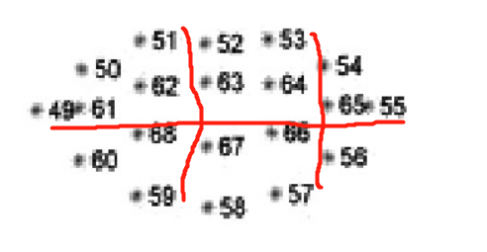
三、不同算法对比
打哈欠检测算法：
基于MAR算法的哈欠检测，利用Dlib提取嘴部的6个特征点，通过这6个特征点的坐标(51、59、53、57的纵坐标和49、55的横坐标)来计算打哈欠时嘴巴的张开程度。当一个人说话时，点51、59、53、57的纵坐标差值增大，从而使MAR值迅速增大，反之，当一个人闭上嘴巴时，MAR值迅速减小。嘴部主要取六个参考点，如下图：

Slide 12
三、不同算法对比
from scipy.spatial import distance as dist
from imutils.video import FileVideoStream
from imutils.video import VideoStream
from imutils import face_utils
import numpy as np # 数据处理的库 numpy
import argparse
import imutils
import time
import dlib
import cv2
import math
import time
from threading import Thread
def mouth_aspect_ratio(mouth): # 嘴部
A = np.linalg.norm(mouth[2] - mouth[10]) # 51, 59
B = np.linalg.norm(mouth[4] - mouth[8]) # 53, 57
C = np.linalg.norm(mouth[0] - mouth[6]) # 49, 55
mar = (A + B) / (2.0 * C)
return mar
打哈欠检测相关代码

Slide 13
三、不同算法对比
点头检测算法：
基于HPE算法的点头检测：算法步骤：2D人脸关键点检测，3D人脸模型匹配，求解3D点和对应2D点的转换关系，根据旋转矩阵求解欧拉角。
检测过程中需要使用世界坐标系(UVW)、相机坐标系(XYZ)、图像中心坐标系(uv)和像素坐标系(xy)。
设定参数阈值为0.3，在一个时间段，如10 s内，当低头欧拉角|Pitch|≥20°或者头部倾斜欧拉角|Roll|≥20°的时间比例超过0.3时，则认为驾驶员处于瞌睡状态，发出预警。

Slide 14
三、不同算法对比
新的算法使用了新的库，即Dlib人脸识别库。实现了新的功能，如打哈欠检测和点头检测等。
由于是对摄像头图像的实时检测，代码也应该进行了相应的优化以满足实时性的要求。

Slide 15
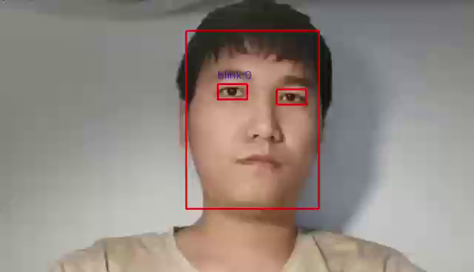
四、结果展示和分析
结果展示

Slide 16
四、结果展示和分析
我们对眨眼检测的算法了解比较深入
对于这种算法，我们可以改进的地方是该程序代码在被检测人戴眼镜时对于眨眼的判断不准确。需要去除反光和镜框等其他干扰因素才能更为准确的对眨眼进行判断与计数。
我们对打哈欠检测和点头检测算法进行了一定程度的了解
对于这两种算法我们可以学习改进的地方是：
1.学习使用Dlib人脸识别库
2.在自己的算法中加入打哈欠检测和人脸检测
3.尝试使用摄像头输入图像，优化算法以满足实时性的要求。

Slide 17
五、小组分工
小组成员 | 卢日良 | 王欣芃 | 王鑫 | 项东
成员任务 | 理解并修改代码，制作部分PPT | PPT汇报，资料查询 | PPT部分内容制作，资料查询 | PPT制作汇报，资料查询，以及部分PPT修改，代码运行等
贡献占比 | 35 | 20 | 20 | 25

Slide 18
感谢您的观看

